Slide 1


Slide 2
Učinkovito računovodstvo uz PANTHEON Workflow
Sead Baljeta
seadbaljeta@datalab.ba

Slide 3
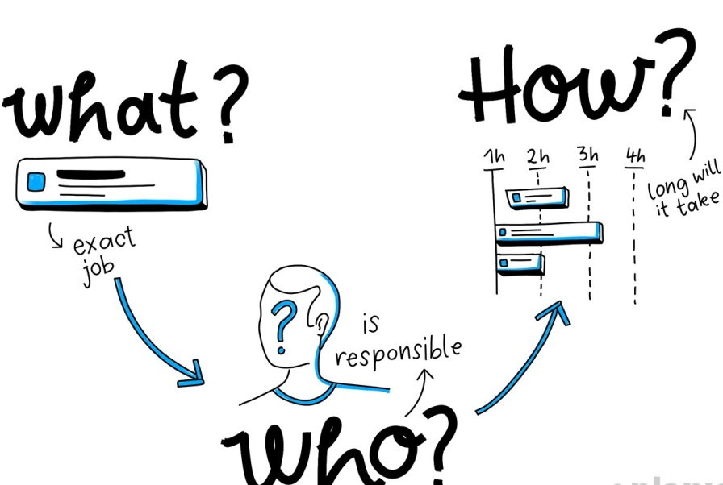
PANTHEON Workflow - općenito
Workflow (poslovni proces) - pojam
Sistem poslovnih procesa sačinjava osnovu za pripremu, implementaciju i praćenje definisanog redoslijeda zadataka, koji je oblikovan kao primjena poslovnog procesa
Poslovni proces je dijagram izvršavanja
Stavke mogu otvarati nove forme, pokretati izvršenje koda ili
davati dalje instrukcije za izvršavanje procesa.

Slide 4
Gdje nam Workflow može pomoći?
  Procesi koje ne sprovodimo često
  Procesi sačinjeni od većeg broja koraka koje moramo izvesti u određenom redoslijedu, a ne smijemo prepustiti niti jedan.
  Efikasnost
  Eliminisanje nepotrebnih procedura
  Smanjenje mogućnosti greške

Slide 5
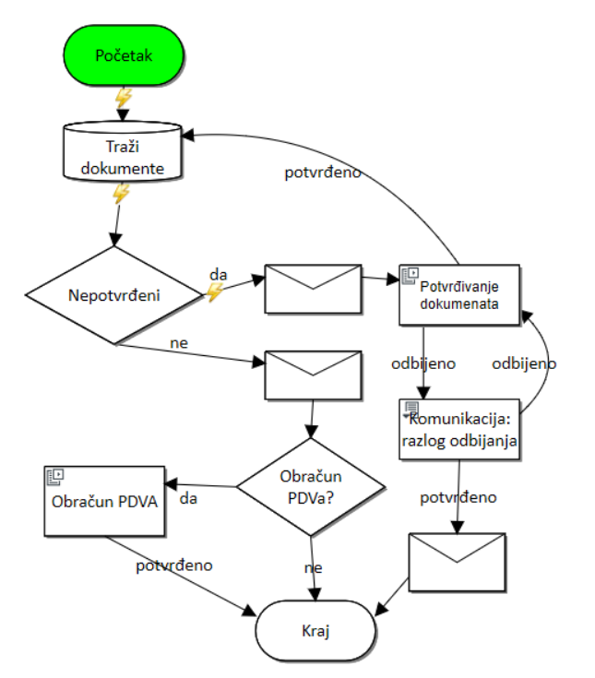
PANTHEON Workflow u računovodstvu
  Primjeri Workflow-a koje možete
  uvesti sa weba:
  Workflow – Zaključak godine
  Workflow – Obračun amortizacije
  Workflow – Obračun PDV-a
  Drugi procesi

Slide 6
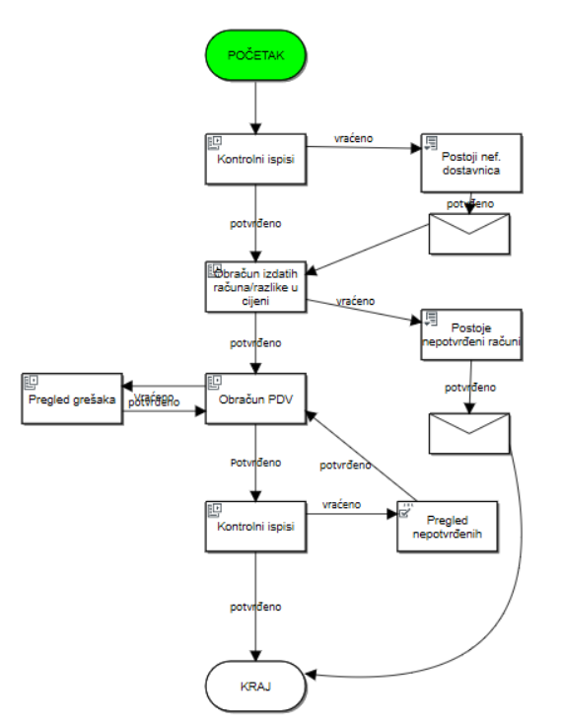
Workflow - Automatizacija obračuna PDV-a

Slide 7
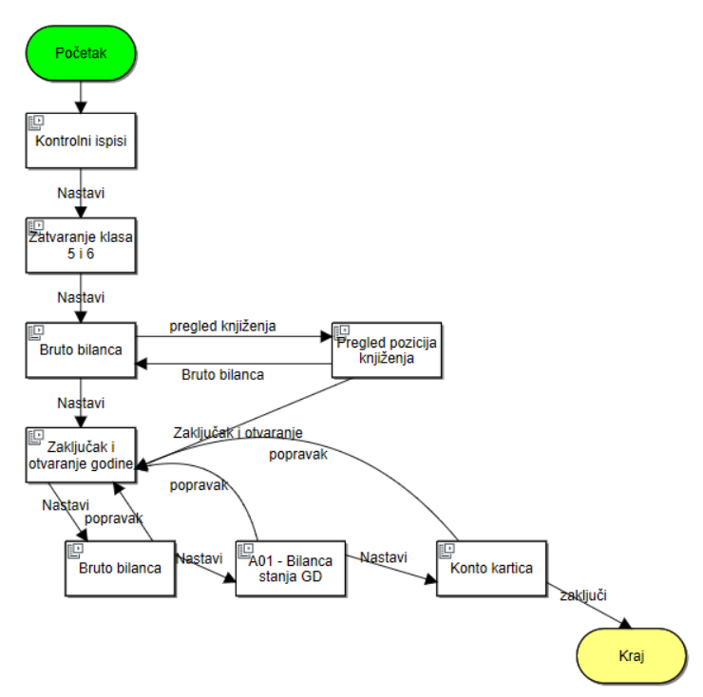
Workflow - zaključak godine

Slide 8
HVALA NA PAŽNJI!
pomoc@datalab.ba

